Slide 1
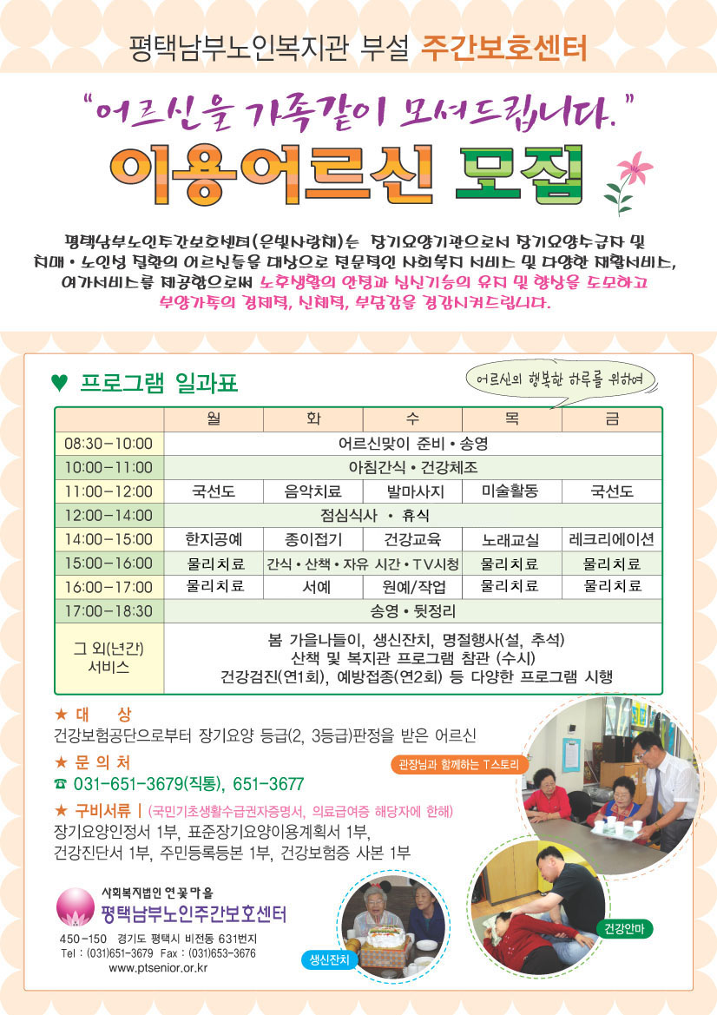
구 분 | 월 | 화 | 수 | 목 | 금
08:30-10:00 | 송영 / 어르신 맞이
10:00-11:00 | 건강 체크 / 간식 / 건강 체조
11:00-12:00 | 국선도 | 미술활동 | 인지활동학습지 | 실버체육 | 국선도
12:00-14:00 | 점심식사 / 휴식 및 산책 / 물리치료(화 목)
14:00-15:00 | 한지공예 | 노래교실 | 주간매점 | 서예활동 | 뇌튼튼운동
 |  | 생신잔치(월1회)
15:00-15:20 | 오후간식 / 자유 시간
15:20-16:20 | 레크레이션 | 작업활동 | 자유활동 | 세상전하기 | 주간도전
16:20-17:30 | 송영 / 정리
그 외 | 봄·가을 나들이, 영화관람, 명절행사(설,추석), 어버이날 행사, 가족간담회, 복지관 행사 참관(수시), 사회적응훈련
※ 센터 사정상 시간표는 변경 될 수 있습니다
▶ 대 상 : 건강보험동단으로부터 장기요양등급(3,4,5,)판정을 받으신 어르신
▶ 구비서류 : 장기요양인정서 1부, 표준장기요양이용계획서 1부, 건강진단서 1부
(국민기초생활수급권자증명서, 의료급여증은 해당자에 한함)
▶ 문 의 : 031-8036-4940
경기도 평택시 비전5로 220 평택남부노인복지관1층 Tel:031)8036-4940 fax 031)8036-4949

